Slide 1
Práctica 2
PlaniCOVID
Grupo 1: Abel José Sánchez, David Castro y Arturo Cortés

Slide 2

Introducción
Perspectiva del producto
Resumen de capacidades
Supuestos y dependencias
Stakeholders y personas

Slide 3
Perspectiva del producto
Gestor de recursos.
Control del aforo en los locales.
Administrador de reservas.
Sistema de alerta y novedades

Slide 4
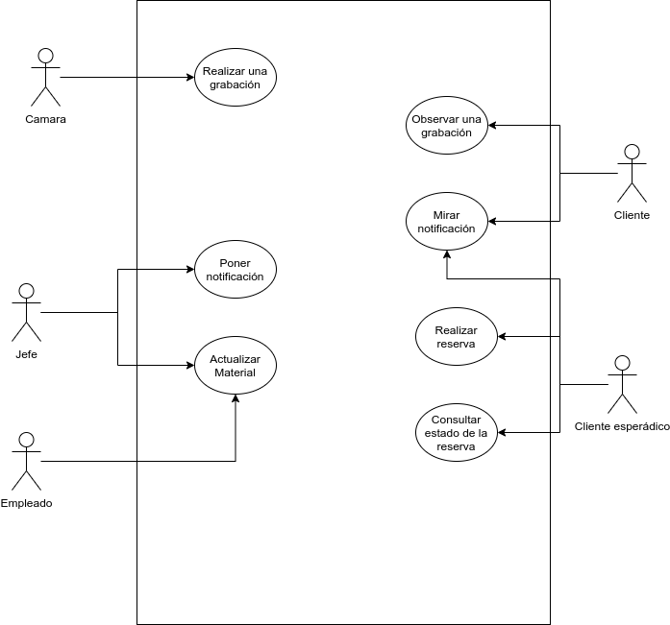
Resumen de Capacidades

Slide 5
Supuestos y dependencias
El sistema debe estar siempre disponible
Los datos introducidos no se podrán vender a terceros
Debe de haber un manual de uso de la aplicación
En el futuro se le podrán añadir más funcionalidades
Se puede usar tanto en móviles como en ordenadores

Slide 6
Stakeholders
y
Personajes

Slide 7
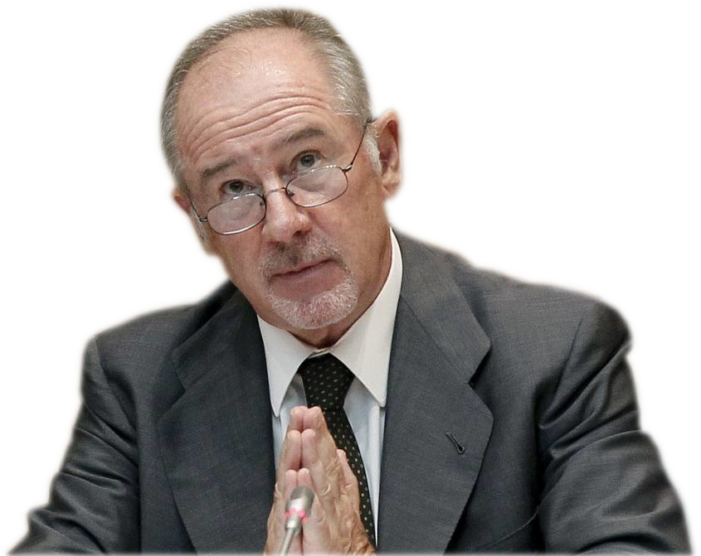
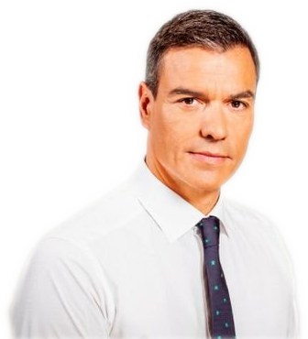
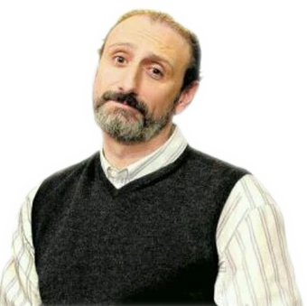
Stakeholders
Nombre | Descripción | Responsabilidades
Banco | Hacen préstamos a empresas | Asegurarse de que al hacer un préstamo a una empresa no va a tener un problema con el COVID.
Gobierno | Interesados en ver los resultados para poder aplicarlos en caso de que funcione. | Observador, responsable de la seguridad de los ciudadanos
Asociaciones de vecinos | Grupo de vecinos que tiene zonas de uso en común. | Poder organizar reservas de las zonas comunes.

Slide 8
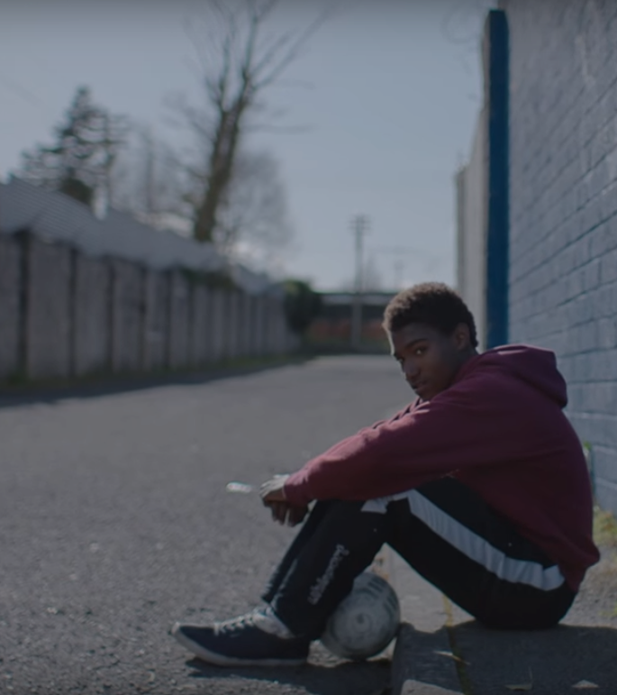
Personajes
Este es Abel.
Abel quiere ir al supermercado a comprar chuches para su fiesta de Halloween.
Su madre teme que en el supermercado haya demasiada gente.

Slide 9
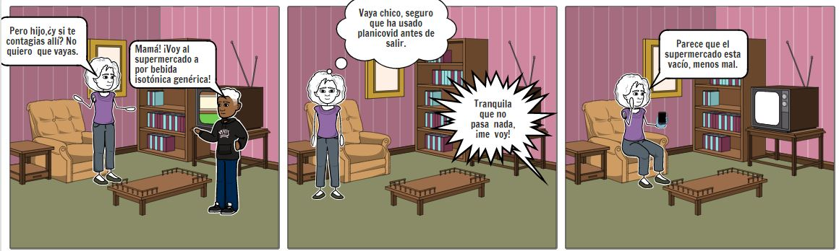

Slide 10
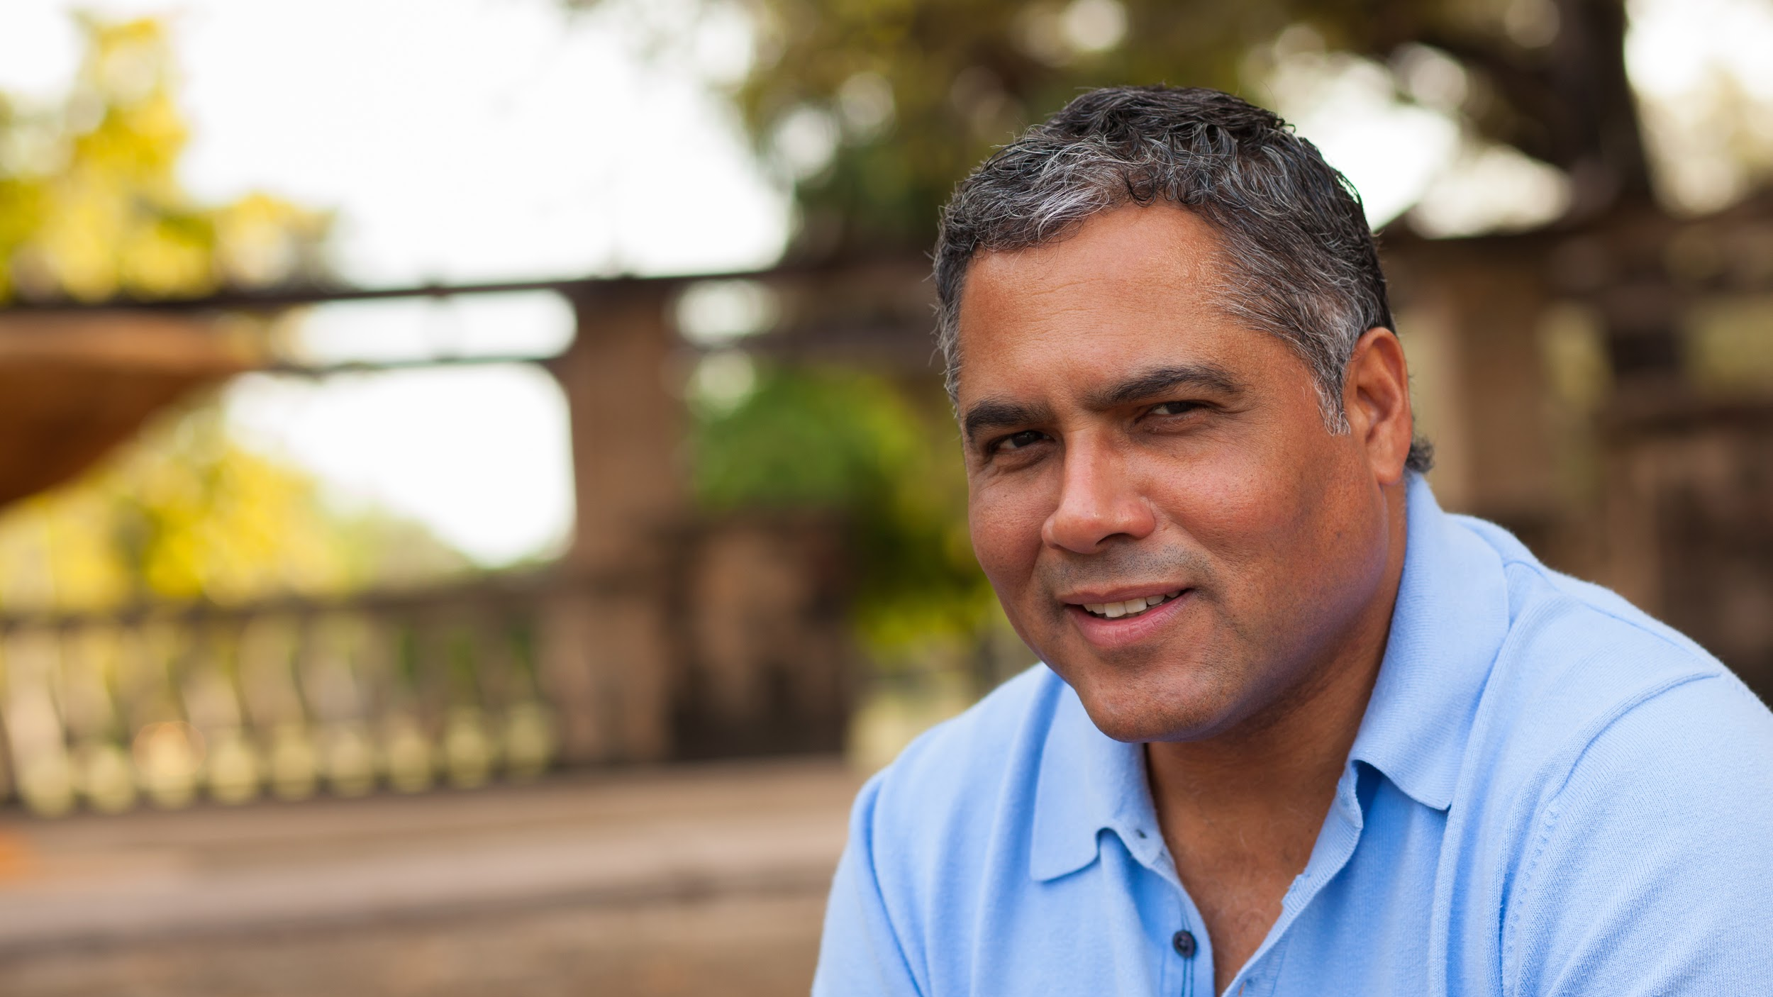
Este es David
David dirige una cadena de gimnasios.
David teme que sus empleados resulten infectados y deba cerrar alguno de sus establecimientos. Viéndose así afectado su negocio

Slide 11
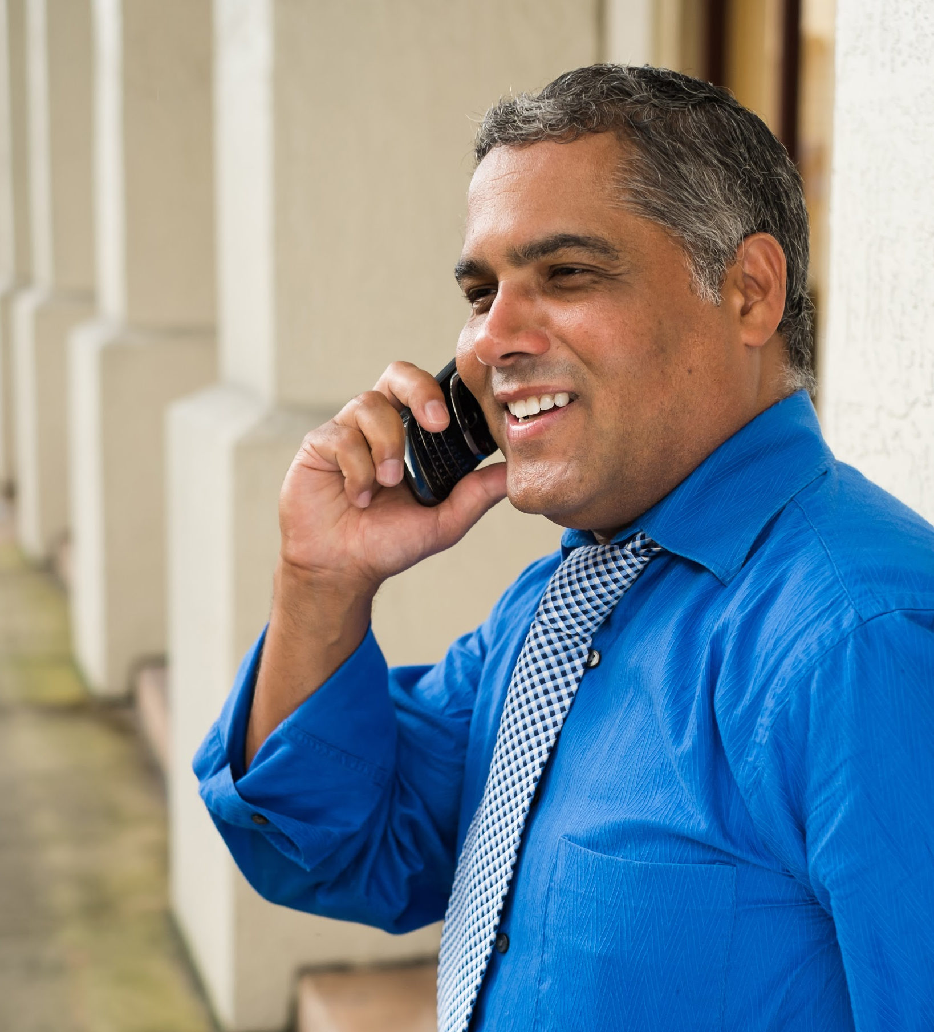
Entonces, David descubrió PlaniCOVID
us clientes se conectan a la aplicación y ven con las cámaras el aforo.
Sus clientes se conecta a la aplicación y ven el aforo del establecimiento con las cámaras.
Al poder gestionar sus recursos, David ofrece a sus empleados una situación laboral estable y segura.

Slide 12
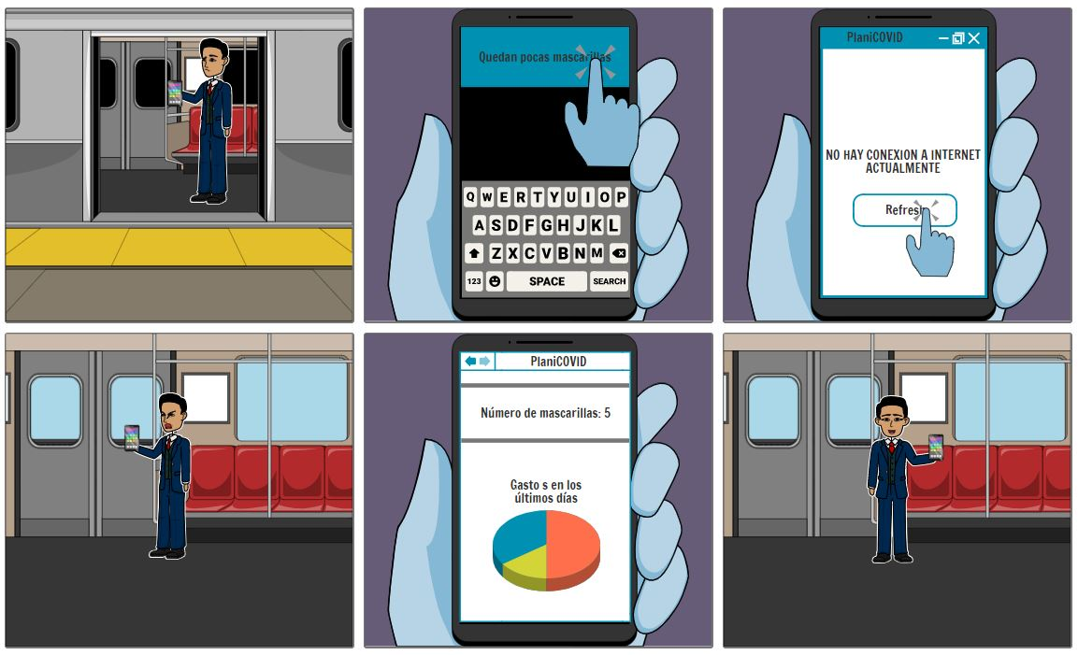

Slide 13
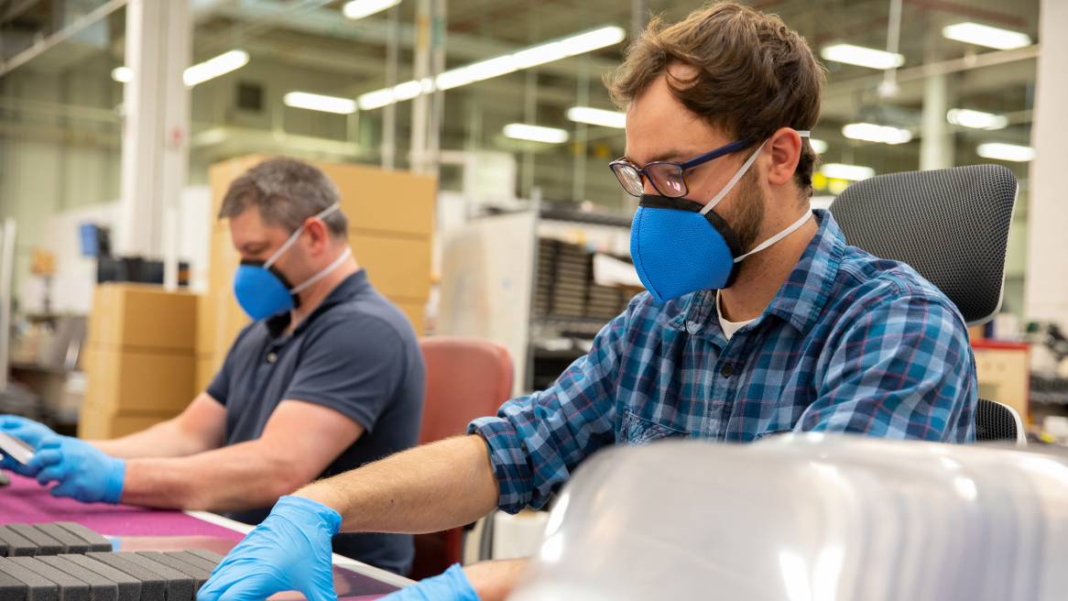
Luís y Francisco
Están seguros en el trabajo sabiendo que su empresa dispone de todos los recursos necesarios contra el covid.

Slide 14
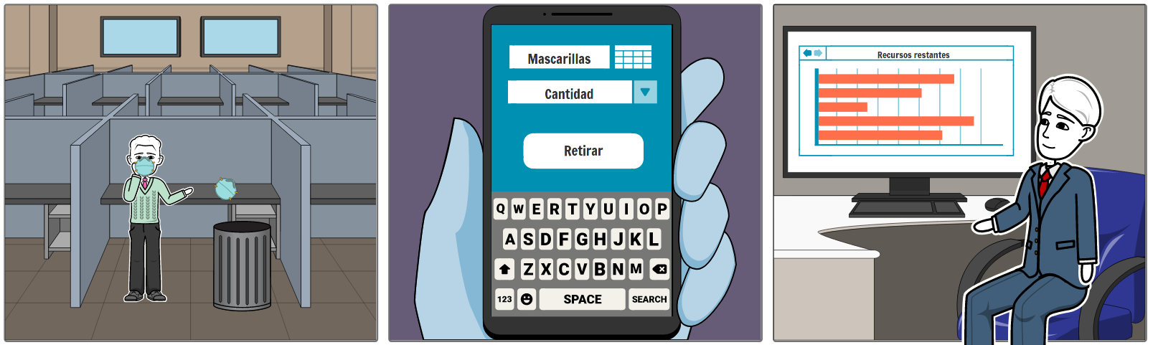

Slide 15
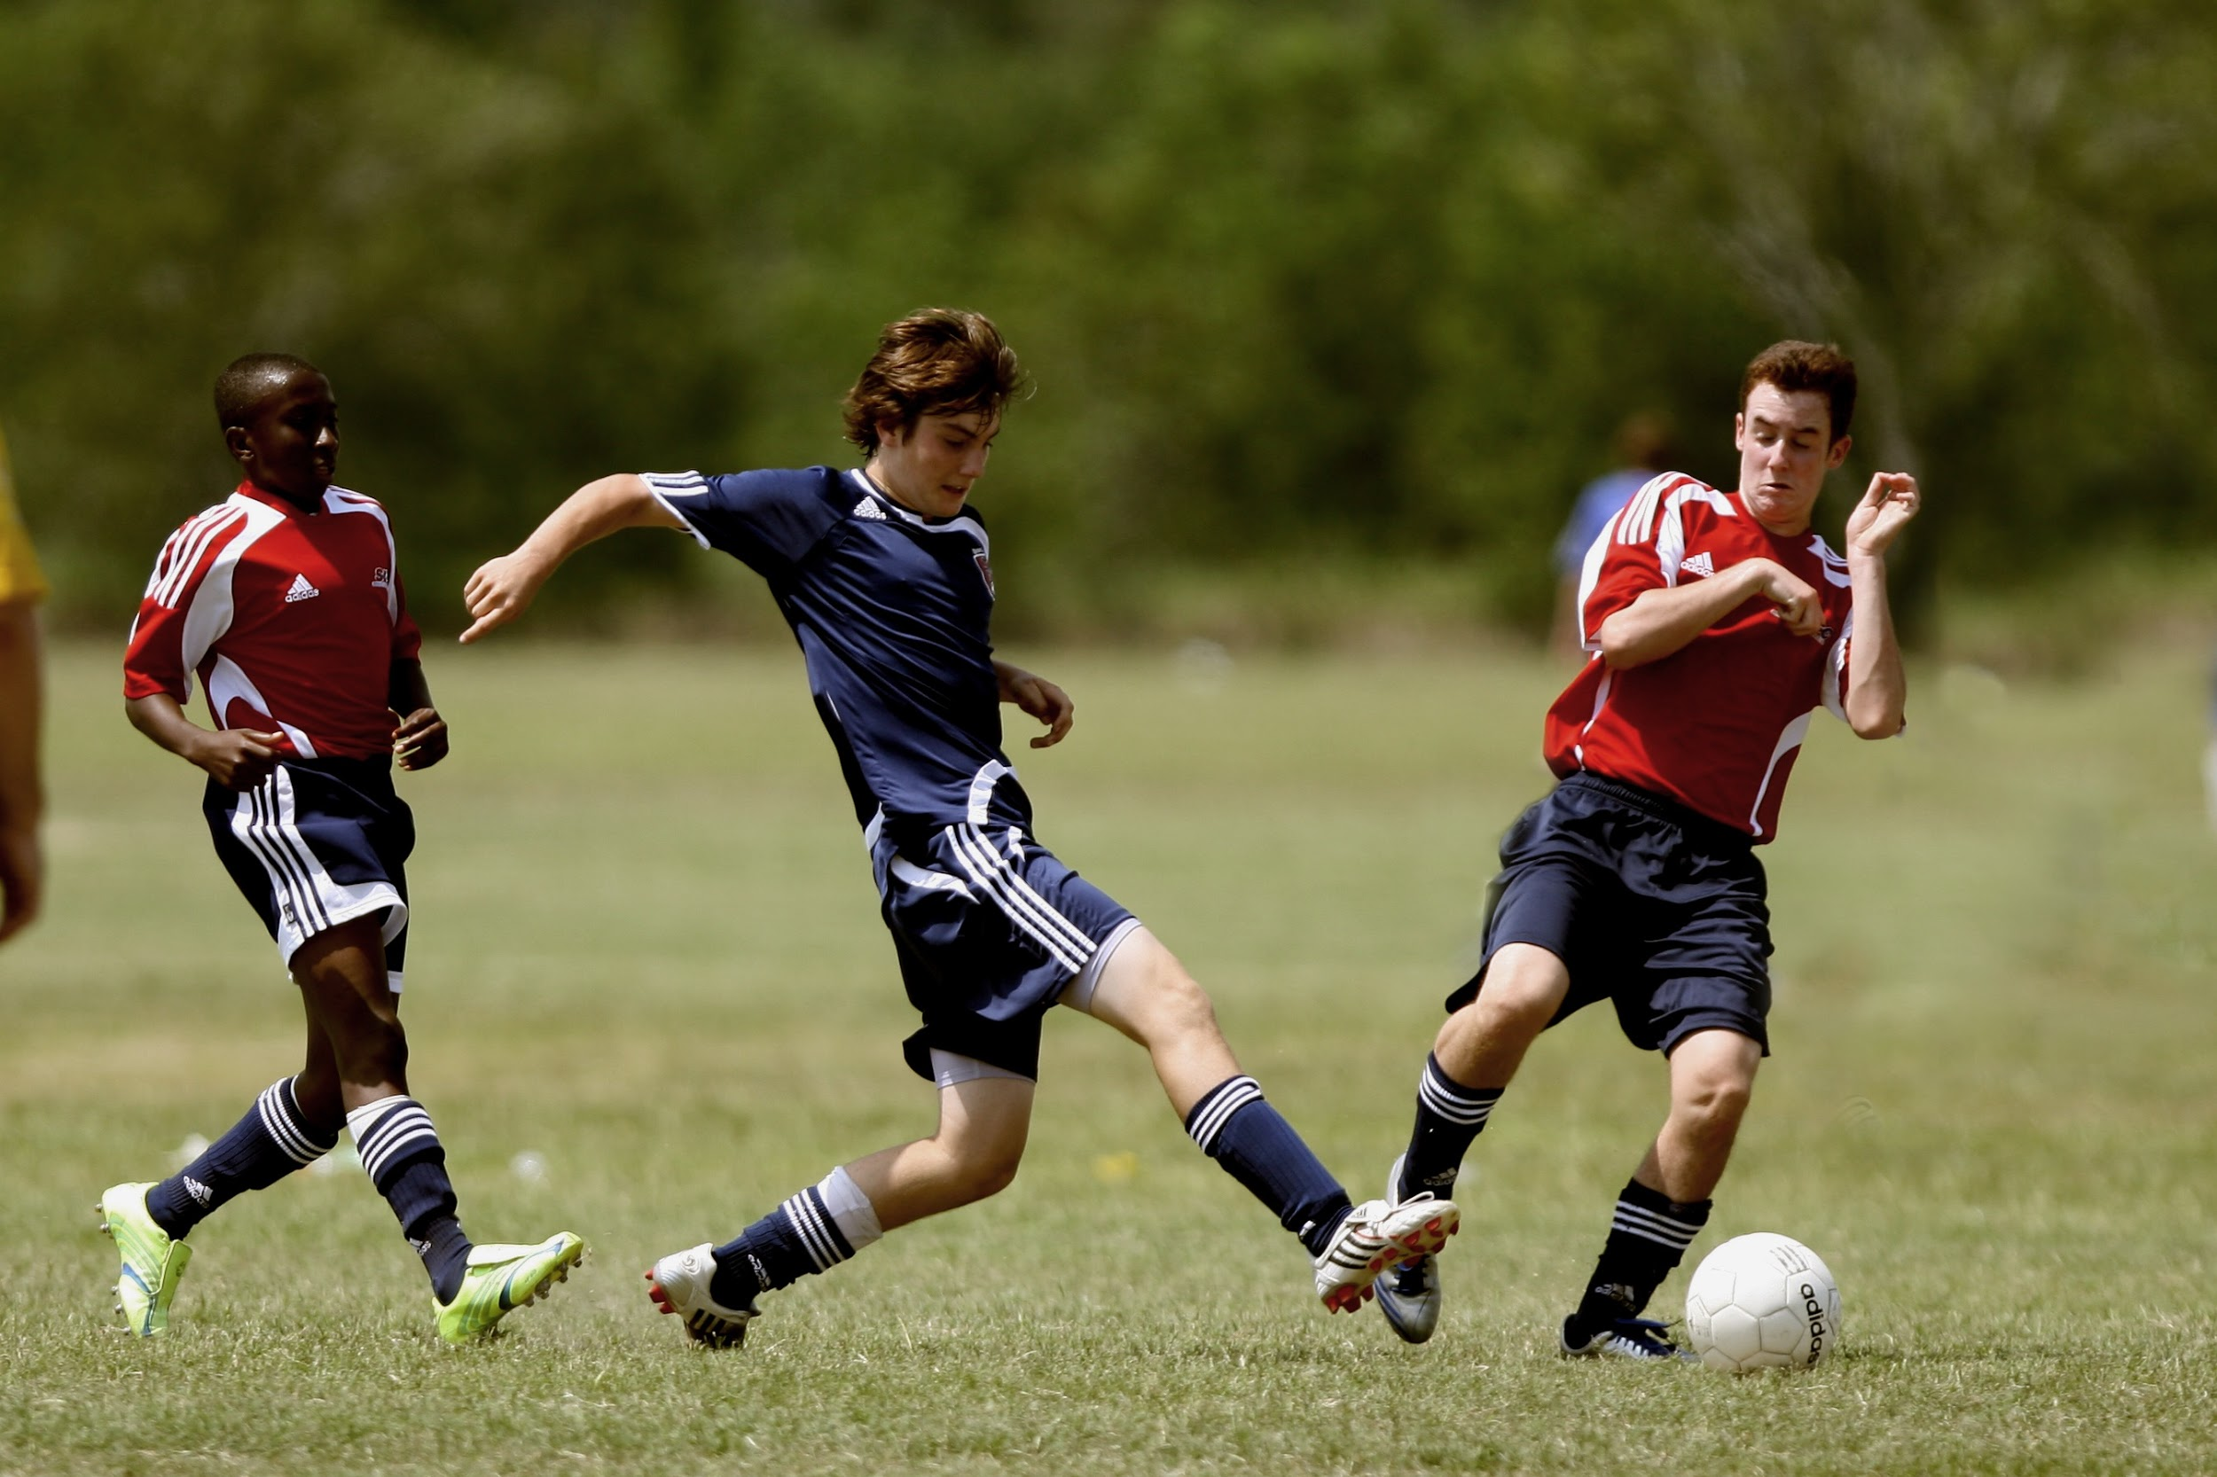
Con un simple toque
Samuel y Arturo pueden reservar su campo de fútbol y recibir notificaciones si algo va mal.

Slide 16
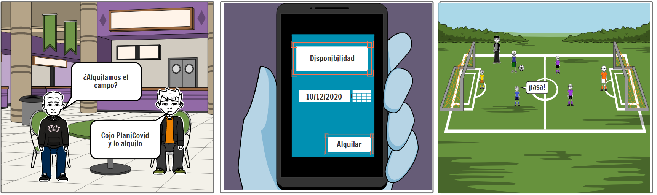

Slide 17
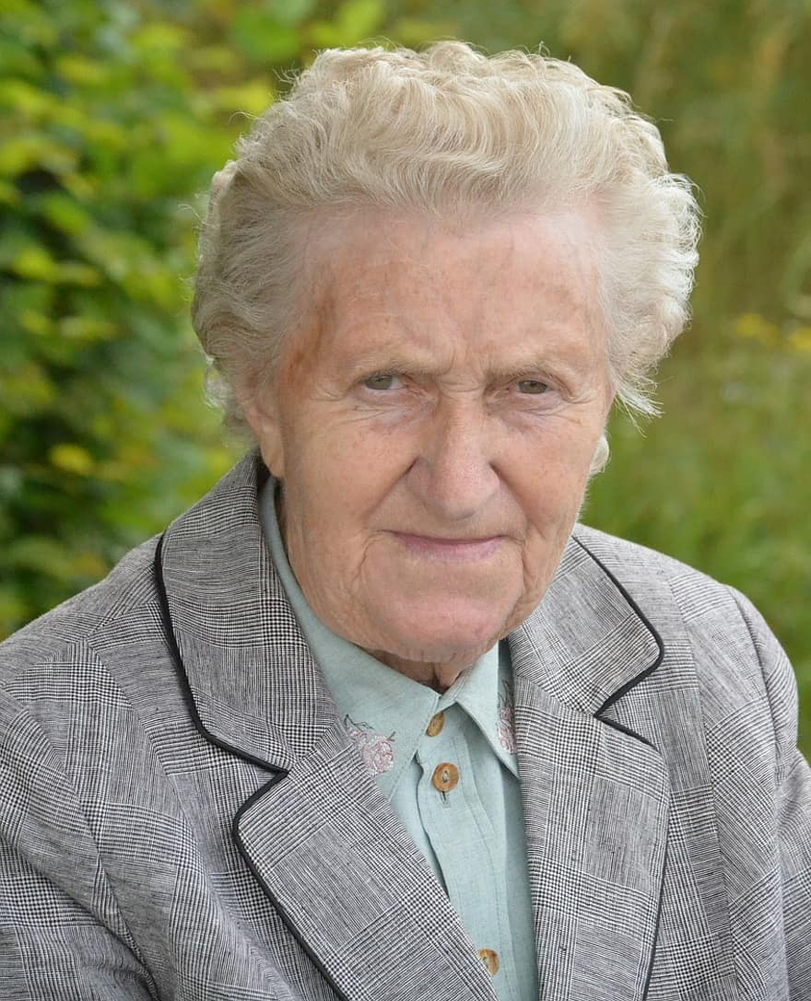
Esta es Juana Josefa
Juana es una jubilada que desea ir al fisioterapeuta para conservar bien su forma físico. Para ello, concierta una serie de citas con el profesional.
El profesional dispone de PlaniCovid para gestionar las citas, así que Juana se descarga PlaniCovid y así puede estar informada si algo ocurriera y se debe cancelar la cita.

Slide 18
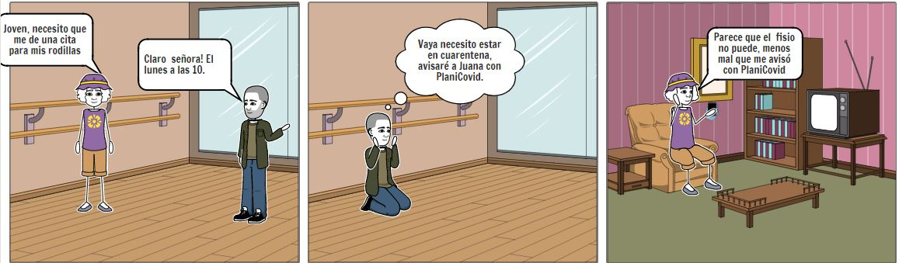

Slide 19
Fin

